Slide 1
Clase 1
Apps

Slide 2
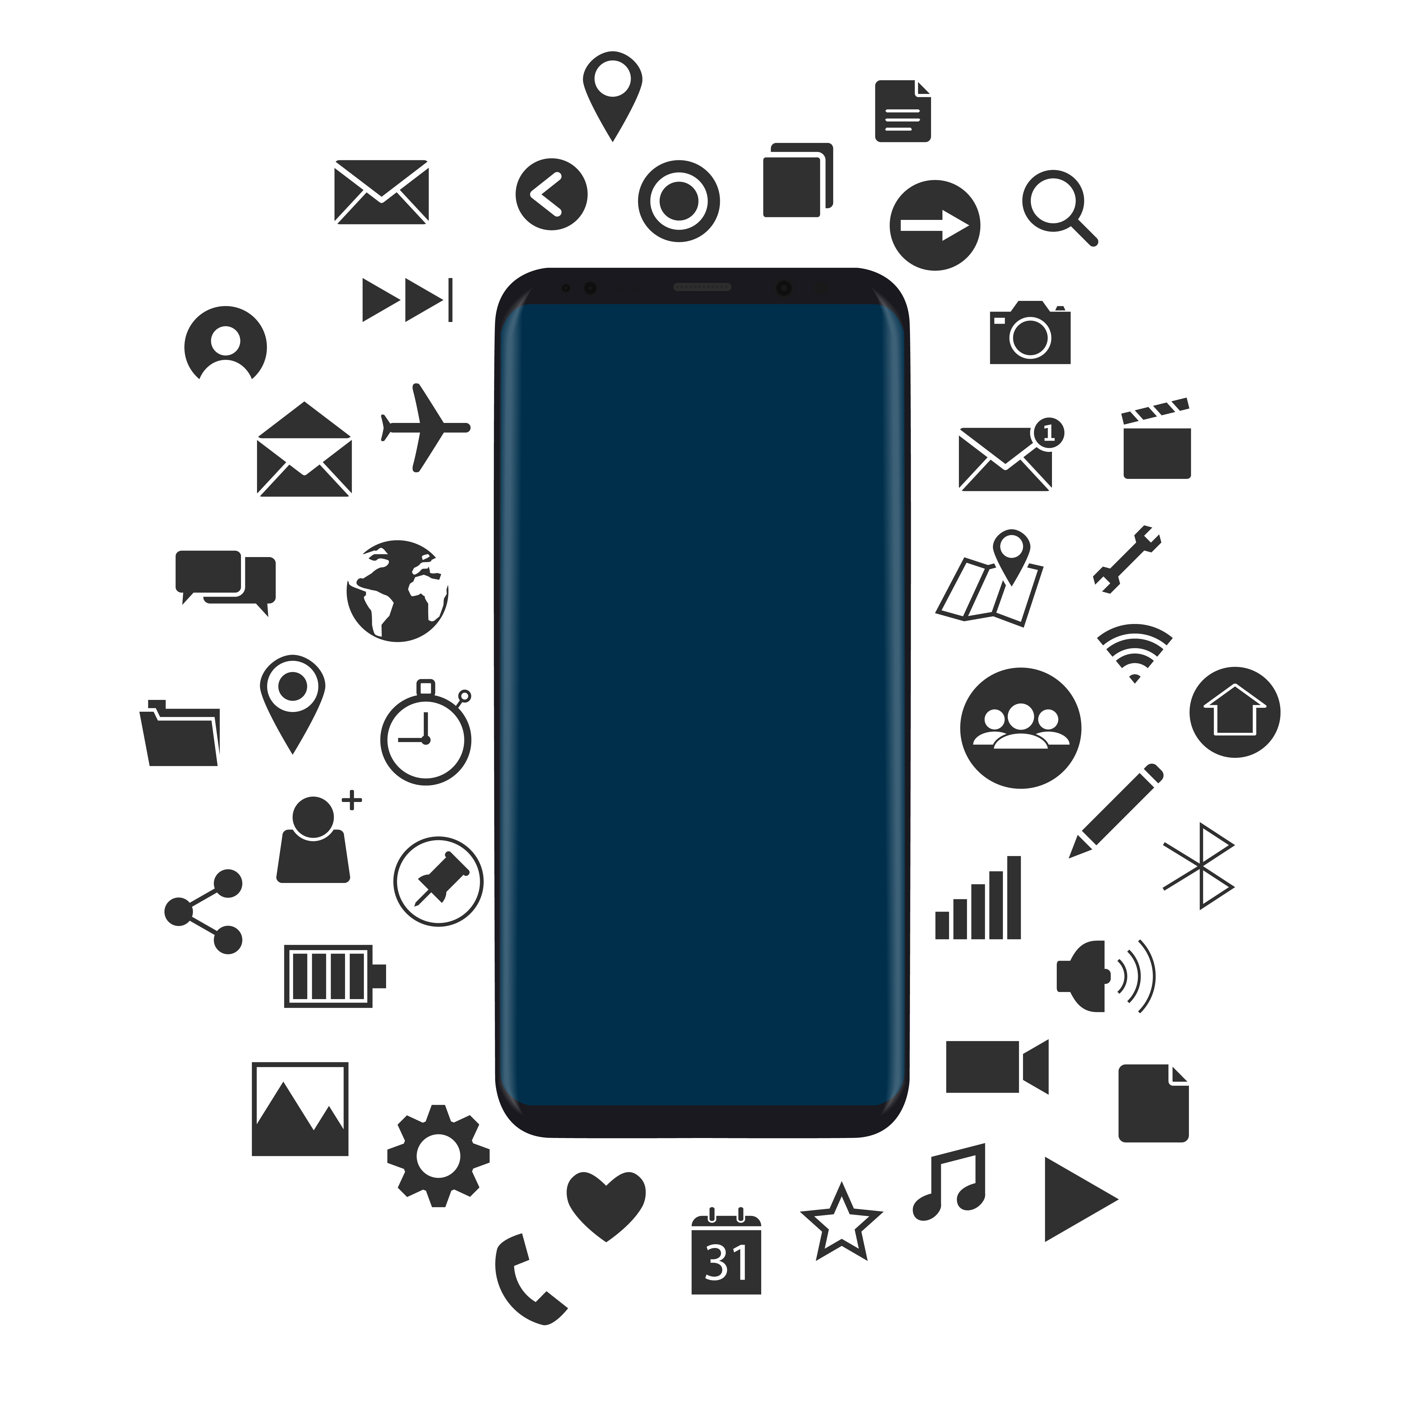



Slide 3
Análisis de tecnologías
Hibridas
Nativas
Hardware
Estética
Fluidez
Reutilización

Slide 4
Una aplicación móvil nativa o tradicional tiene como ventajas:
Una interfaz más detallada y adecuada a la pantalla del dispositivo del usuario
Mejores tiempos de respuesta, menor tamaño de ocupación
Mayor adaptabilidad con respecto a la integración de servicios
Utilización de servicios propios definidos por el sistema operativo del dispositivo
Ninguna restricción para acceder al hardware del dispositivo (lo que permite mayor precisión en geolocalización, mejor utilización de la cámara, etc)
La principal desventaja que posee es que hay que realizar un código diferente nativo para cada plataforma del mercado de dispositivos móviles (Android y iOS), es decir, no es reutilizable, y cada uno se encuentra definido en su propio lenguaje de programación.

Slide 5
Una aplicación híbrida, a diferencia de la anterior, puede reutilizar el código para poder adaptarse, permitiendo cargar la aplicación en cada plataforma de dispositivos móviles sin inconveniente, ya que se efectúa todo en un mismo lenguaje de programación y se adapta a las condiciones requeridas de cada dispositivo, reduciendo de esta manera enormemente el tiempo de codificación destinado al desarrollo. Sin embargo tiene ciertas restricciones en el acceso al hardware del dispositivo, demoras en los tiempos de respuesta, menor detalle en cuanto a la calidad del entorno gráfico, entre otros.
Las aplicaciones híbridas se encuentran en continuo crecimiento, cada vez con mayores tecnologías de desarrollo, gran cantidad de información disponible, mejorando cada aspecto con el pasar del tiempo y buscando asimilar las características positivas de las aplicaciones nativas.

Slide 6
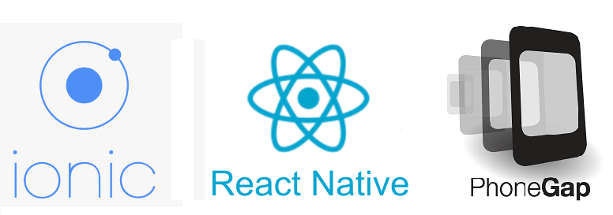
Análisis de tecnologías
Análisis de tecnologías

Slide 7
 | React Native | Ionic | Phonegap
Lenguajes de programación | React - JavaScript | HTML - CSS - TypeScript - Angular JS | HTML - CSS - JavaScript
Comportamiento | Prácticamente nativo | Hibrido (peor rendimiento) | Hibrido (peor rendimiento)
Interfaz | Nativa y elegante | Interfaz web adaptada | Interfaz web adaptada
Velocidad | Rápida | Moderadamente lenta | Lenta
Curva de aprendizaje | Complicada | Sencilla | Sencilla
Potabilidad | Código realizable pero debe adaptarse por cada plataforma | Código totalmente reutilizable | Código totalmente reutilizable
Licencia | Abierta | Abierta | Abierta
Visualización | Emulador o dispositivo | Navegador web | Navegador web
Soporte | Fuerte | Fuerte | Fuerte

Slide 8
Análisis de tecnologías
Arquitecturas
Cliente
información dinámica
Servidor
autocontenida

Slide 9
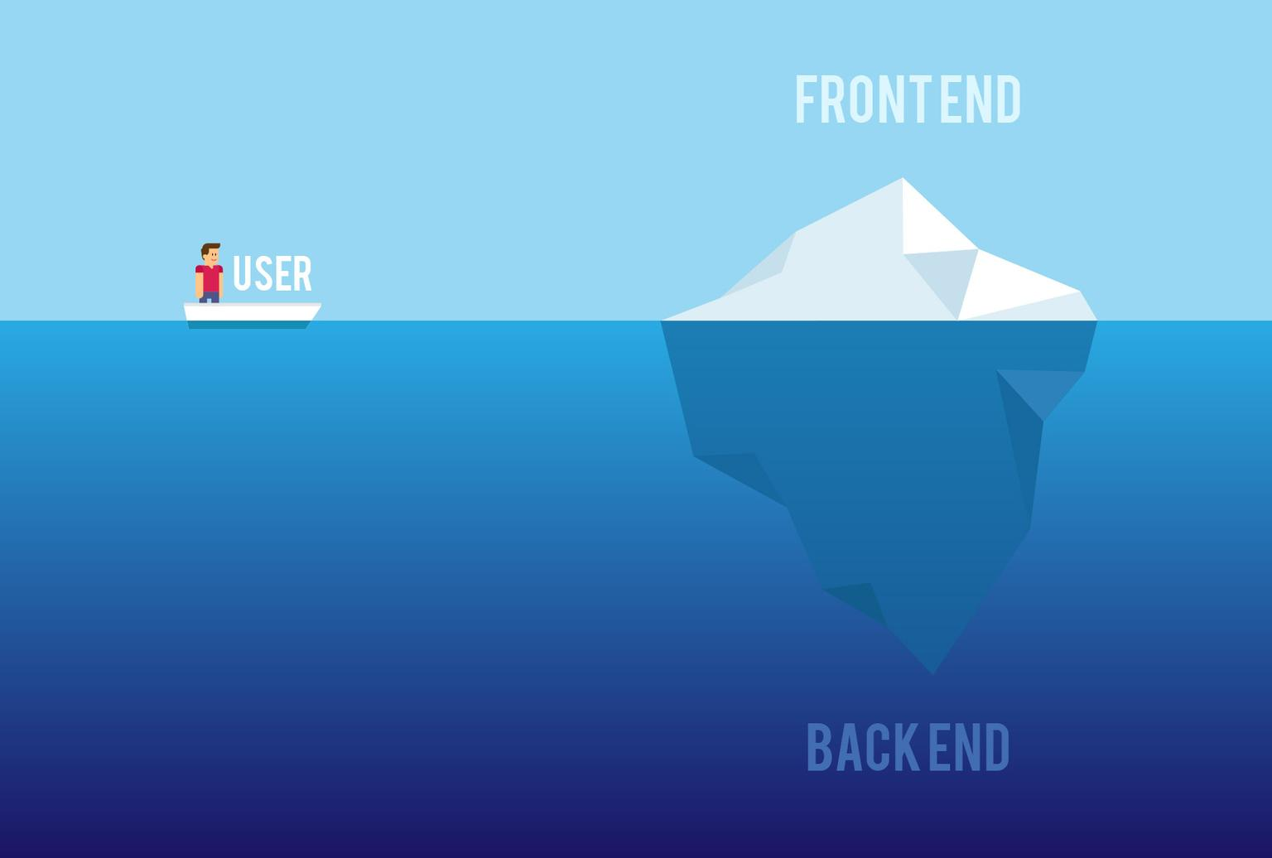

Slide 10
Empezamos nuestro proyecto

Slide 11
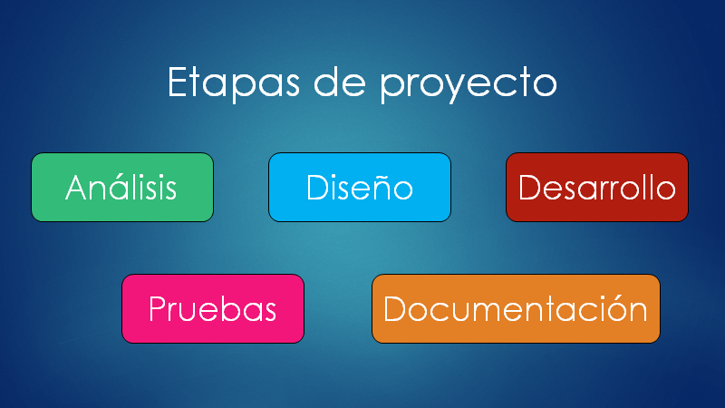

Slide 12

ETAPA DE ANÁLISIS

Slide 13
ETAPA DE ANÁLISIS
Necesidad detectada
Objetivos (solución integral mediante general y específicos)
Alcance (Que debe cumplir el proyecto para estar finalizado)
Recursos necesarios
Limitaciones
Requerimientos (Tareas a realizar para cumplir los objetivos)
Plazos generales y detallados (cronograma de proyecto)
Publico objetivo
Controles de riesgo (para solventar en forma parcial o total un riesgo)
Presupuesto (Hay diversas formas de estimarlo)

Slide 14
¿Cómo puedo estimar los tiempos y los costos del proyecto?
Es decir, el cronograma y el presupuesto del mismo.
Hay que tener en cuenta también:
Entregable con o sin código fuente
Costos de servidor, dominio, SEO, respaldos automáticos, etc
Costos de profesionales adicionales (diseñador, tester, programador)
Costos tecnológicos (compra de algún software o hardware para la tarea)
Costos de viáticos (alimentos, traslados, estadias)
Costos de impuestos
Costos de licencias terceras
Costos de horas extras por pedidos particulares o extraordinarios
Costos de mantenimiento (Definir reglas y especificar actividades)

Slide 15

ETAPA DE DISEÑO

Slide 16
ETAPA DE DISEÑO
Análisis de tecnologías (elección de lenguajes y frameworks)
Elección de metodología de trabajo
Elección de servidor
Elección de base de datos
Elección de arquitectura (estructura interna y externa)
Elección de protocolos
Elección de librerías y apis

Slide 17
ETAPA DE DISEÑO (PARTE 2)
Elaborar esquemas o diagramas en sentido estético y/o funcional
Mockups
Diagrama de casos de uso
Diagrama de base de datos
Diagrama de clases
Diagrama de estados
Diagrama funcional de datos

Slide 18
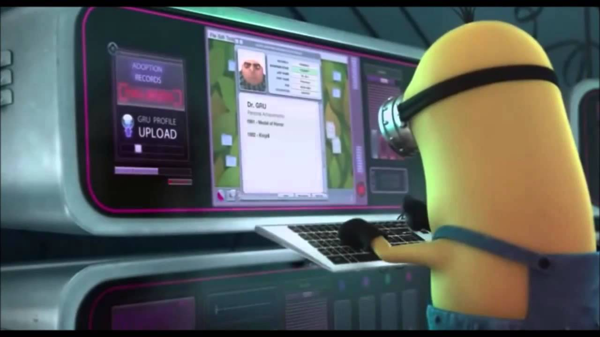
ETAPA DE DESARROLLLO

Slide 19
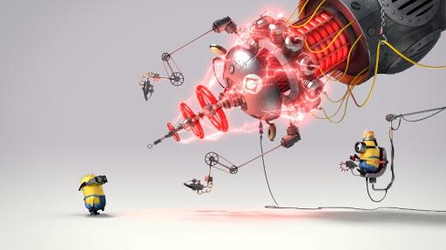
ETAPA DE PRUEBAS

Slide 20

ETAPA DE DOCUMENTACIÓN

Slide 21
Sitios para realizar mockups
https://smartmockups.com/
https://marvelapp.com/features/design
https://www.figma.com/ui-design-tool/
https://moqups.com/es/
https://artboard.studio/
https://www.printful.com/mockup-generator
https://www.renderforest.com/es/online-mockup-generator
https://www.mockflow.com/
https://mediamodifier.com/mockups/all
Notes:
Este momento implica mostrar el código directo desde el programa.

